Slide 1


ACTIVIDAD REGISTRADA EN UNA UNIDAD DE CUIDADOS RESPIRATORIOS INTERMEDIOS EN SUS PRIMEROS 9 MESES DE FUNCIONAMIENTO
E. Lesaga López, J.M. Mejia Romero, M.L. González Vicente, M. Domínguez Gómez, F. Navarro Muñoz, E. González Najarro, C. Muñoz Corroto, A. Requejo Jiménez, R. Martín de León, N. Pascual Martínez
Servicio de Neumología del Hospital Universitario Reina Sofía. Córdoba.
Introducción
Resultados
Estudio descriptivo de la muestra
A lo largo de los años, las UCRIs han demostrado mejorar la calidad asistencial de pacientes que precisan SRNI como eje principal de su tratamiento, así como su supervivencia.
El objetivo del estudio fue describir:
Características clínicas de los pacientes admitidos en UCRI
Resultados en calidad asistencial
Factores pronósticos relacionados con la mortalidad.
Edad media | 62.08 ± 14,69 años
Sexo | 55% varones 45% mujeres
Diagnóstico | 24.4% NAC 18.3% A-EPOC 17.6% TEP intermedio-alto 7,6% Crisis asmática 6,1% Coma hipercápnico 4,6% TEP intermedio-bajo 4,6% agudización EPID 3,8% Neumonía COVID 2,3% Hipoventilación obesidad 2,3% Neuromuscular 1,5% Trasplante pulmonar 1,5% Pretrasplante pulmonar 1,5% ICD 3,9% Otros
Índice Charlson | 3.47 ± 2.48
Fallo respiratorio | 58.8% IR hipoxémica 41,2% IR hipercápnica
Material y métodos
Muestra 131 pacientes
Estudio observacional, descriptivo y retrospectivo de pacientes admitidos en la UCRI del HURS desde el 1/03/2023 al 1/12/2023.
Se ha realizado el análisis de supervivencia mediante Kaplan-Meier.

Slide 2
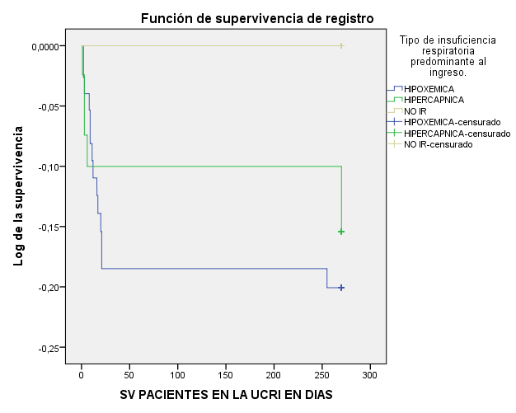
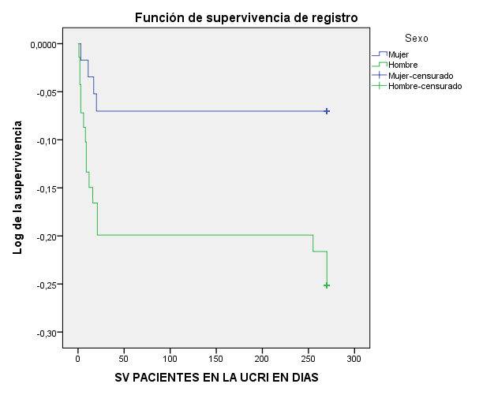
Análisis de supervivencia
Parámetros medios VNI | PS 10.4 ± 3.26 cmH2O PEEP 7.51 ± 1.34 cmH2O FiO2 45 ± 23%
Parámetros medios OAF | Flujo 44.51 ± 12.79 L FiO2 56.35% ± 21.47%
p=0,177
Resultados calidad asistencial
Factores relacionados con mortalidad
Estancia media UCRI | 4.7 ± 3.92 dias
Traslado a UCI | 14.5%
Reingreso en UCRI | 2.3%
Mortalidad | IntraUCRI 8.4% A los 30 días 15.3%
Presencia de comorbilidades (p < 0.000)
Menor SAFI (p < 0.000)
Mayor FiO2 al ingreso (p < 0.000)
Sexo varón (p = 0,027)
p=0,027
Conclusiones
En nuestro estudio, predomina el fallo respiratorio hipoxémico, un aumento del uso de la OAF en nuestra práctica diaria y los pacientes sin techo de tratamiento, lo que podría representar un cambio de paradigma en el perfil de pacientes que maneja Neumología.
A pesar de ser una unidad de reciente creación, los resultados en calidad asistencial no difieren de las series publicadas en la literatura.
El sexo, índice de comorbilidad y gravedad de la hipoxemia se relacionan significativamente con la mortalidad.

